Slide 1


3-dniowa wycieczka
po województwie kujawsko-pomorskim
yoursitehere.com

Slide 2
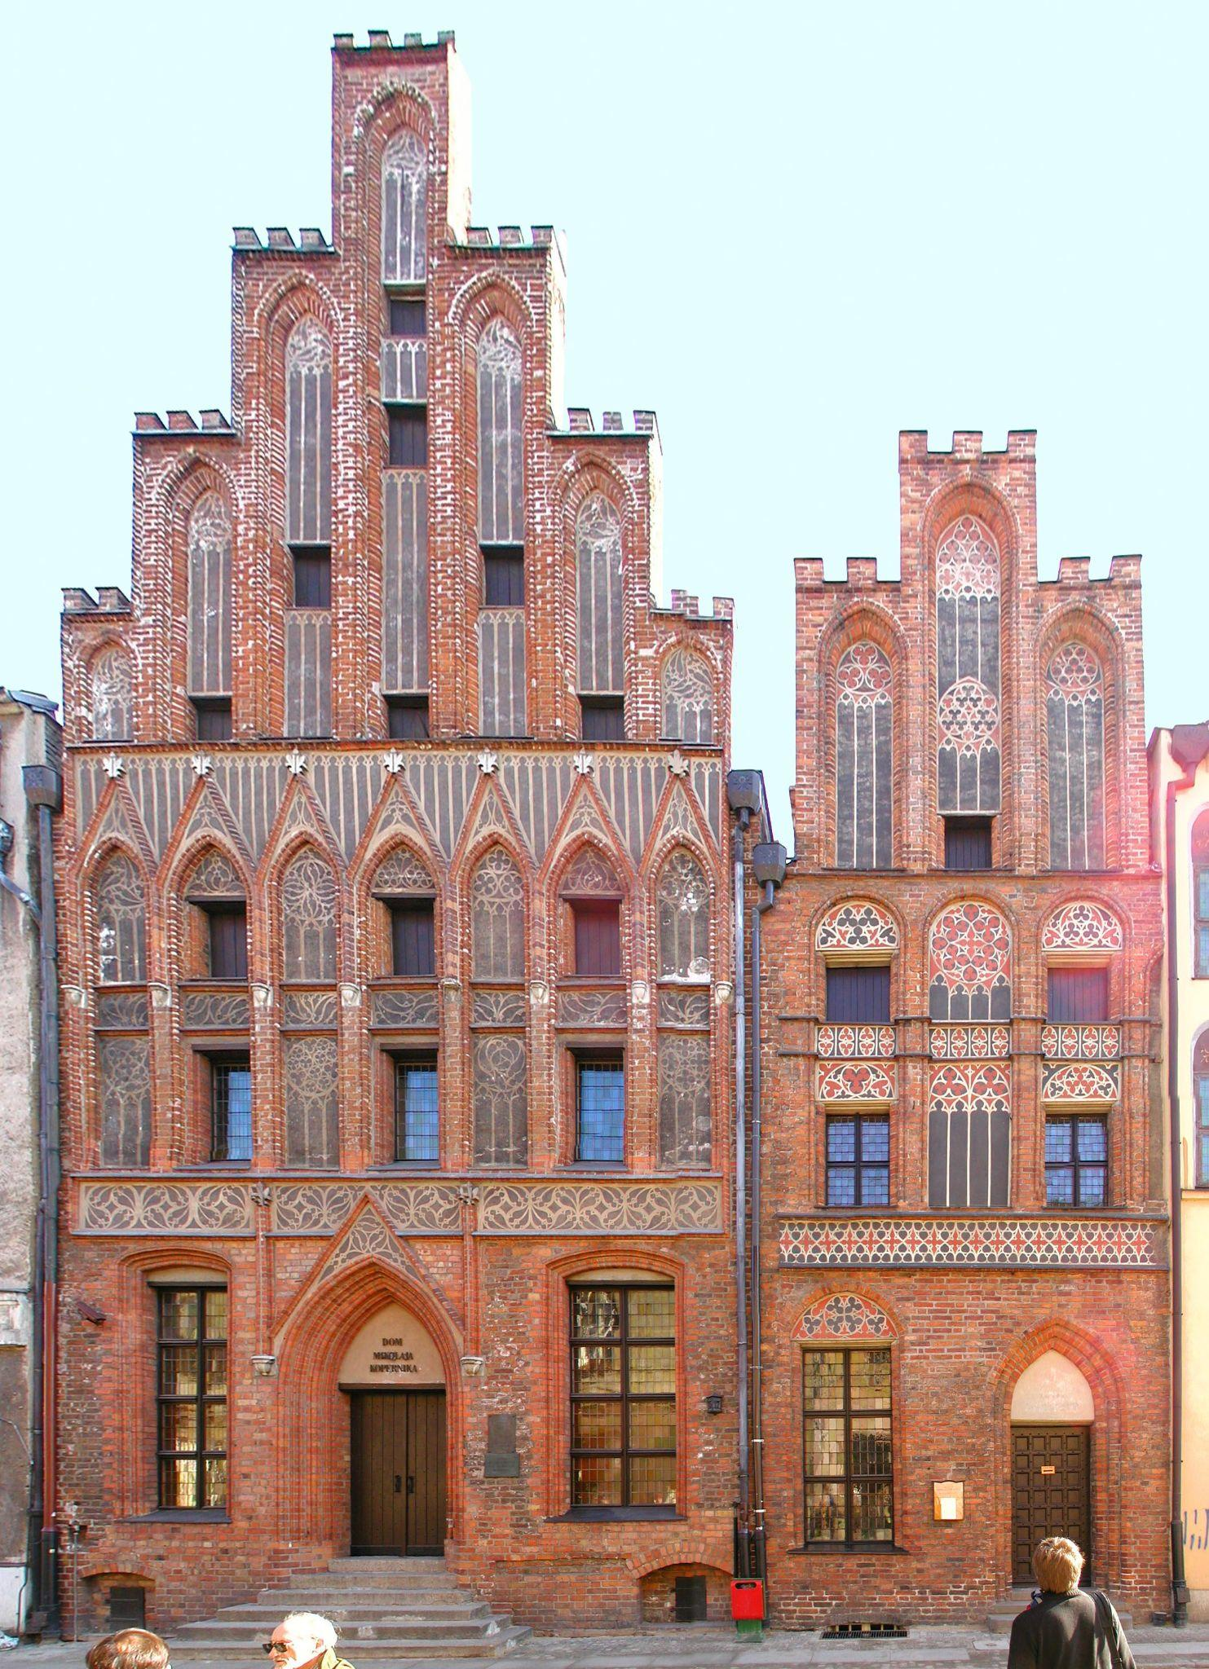

🗓️ Dzień 1 - Toruń: gotyk, pierniki i Mikołaj Kopernik
Zwiedzanie starego miasta (UNESCO) - Ratusz, Krzywa Wieża, Dom Kopernika
Żywe Muzeum Piernika – warsztaty wypieku pierników
Planetarium Toruń – pokaz o kosmosie
Obiad: Restauracja „Manekin” – naleśniki na słodko i wytrawnie
Wieczorny spacer nad Wisłą
🛏️ Nocleg: Hotel Filmar w Toruniu (pokój 2-os. ze śniadaniem)

Slide 3
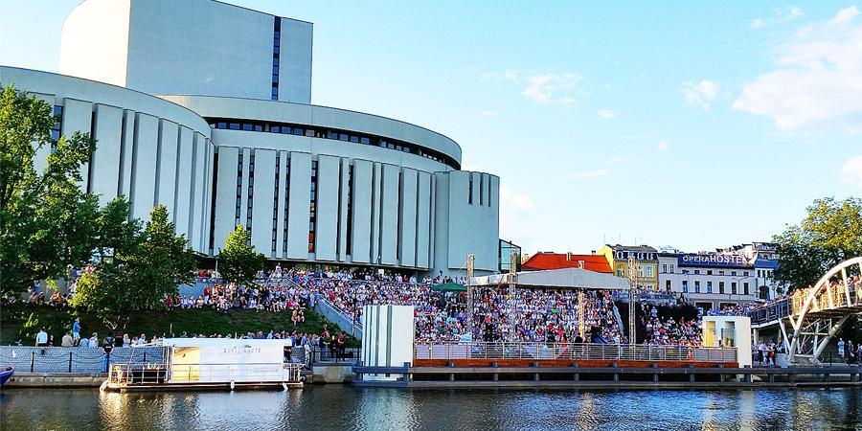
🗓️ Dzień 2 – Bydgoszcz: miasto muzyki i wody
Spływ tramwajem wodnym po Brdzie
Wyspa Młyńska i Opera Nova
Muzeum Mydła i Historii Brudu – interaktywne warsztaty
Obiad: Restauracja „Karczma Młyńska” – dania regionalne
Spacer po ulicy Długiej i Wenecji Bydgoskiej
🛏️ Nocleg: Hotel Filmar (druga noc w tym samym miejscu)

Slide 4
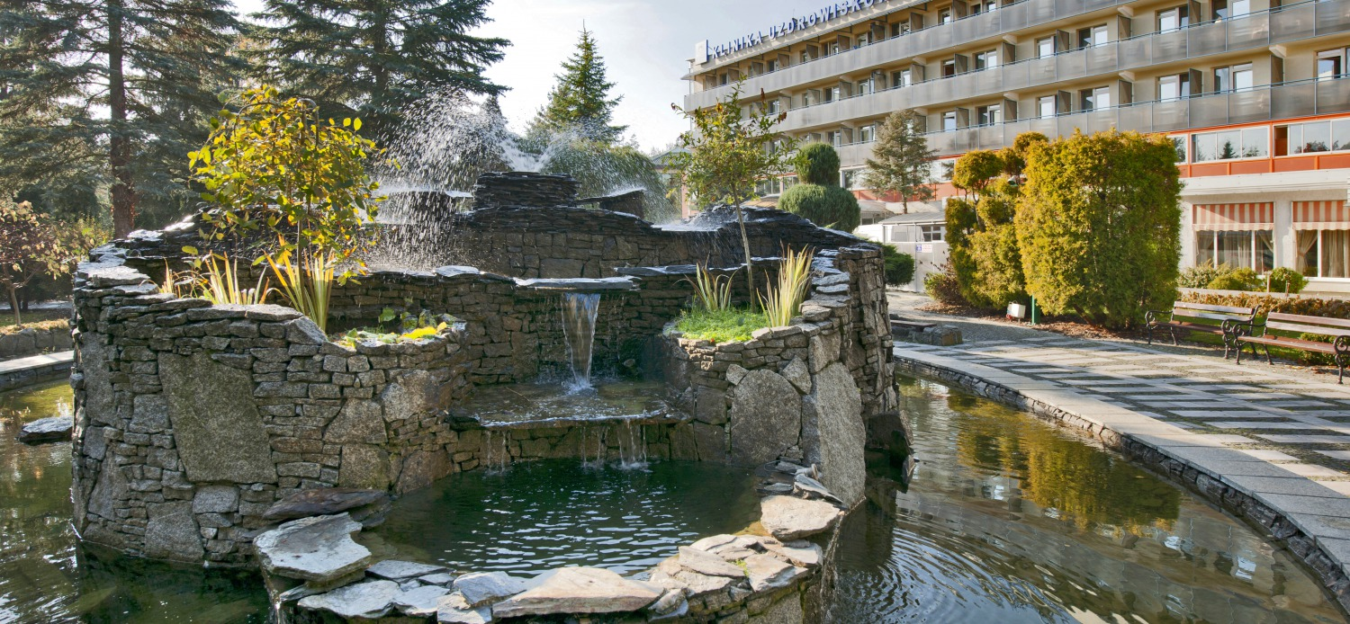
🗓️ Dzień 3 – Ciechocinek: uzdrowisko z tężniami
Zwiedzanie tężni solankowych i parku zdrojowego
Fontanna Grzybek i Muszla Koncertowa
Spacer po deptaku, zakup lokalnych pamiątek
Obiad: Restauracja „Teatralna”
Powrót do domu po południu
🛏️ Nocleg: Hotel Filmar (druga noc w tym samym miejscu)

Slide 5

💸 Podsumowanie kosztów (dla 1 osoby)
Transport (pociągi / bus) (120zł)
Hotel (2 noce w Hotelu Filmar, pok. 2-os.) (300zł)
Bilety wstępu (muzea, planetarium) (100zł)
Wyżywienie (3 obiady + przekąski) (150zł)
Pamiątki, drobne wydatki (50zł)
Razem: 720zł

Slide 6



Dziękuję za uwagę

